Slide 1
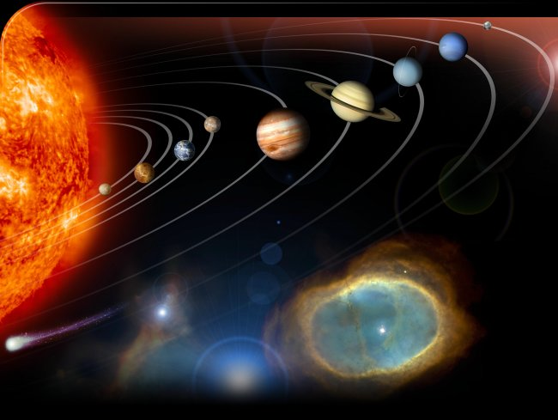
Сатурн:
властелин колец.
Prezented.Ru
Сатурн:
властелин колец.
Выполнили: Прошина О., Костыря Г. 41 Био.

Slide 2
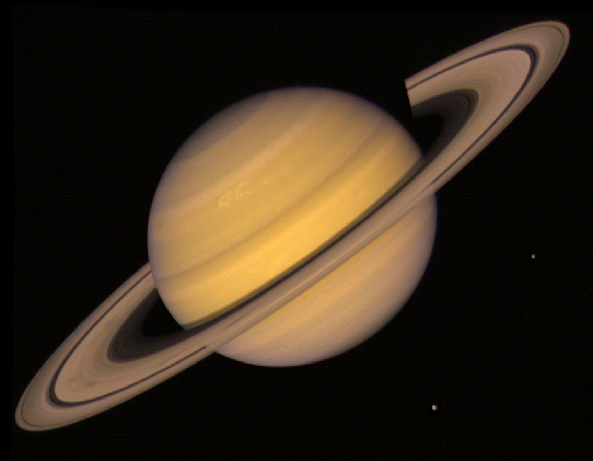
Из истории.
Планета известна с самых древних времен. В античной мифологии Сатурн был божественным отцом Юпитера. Сатурн был богом Времени и Судьбы. Как известно, Юпитер в своем мифическом обличии пошел дальше отца. Сатурн , планета – значительно слабее по блеску, чем Венера, Юпитер и Марс.

Slide 3
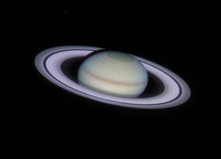
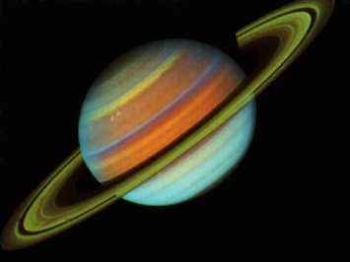
Исследование сатурна.
История открытий, связанных с планетой сатурн и его спутниками.
ГОД 1610г | УЧЕНЫЙ Г. Галилей | ОТКРЫТИЕ Первое телескопическое наблюдение Сатурна. Зарисовано как три звездочки.
1633г |  | Первая зарисовка Сатурна.
1655г | Г.Х. Гюйгенс | 25 марта открывает кольцо Сатурна и первый спутник - Титан.
1671г | Дж. Кассини | Открывает спутник Япет, 23.12.1672г - спутник Рея, 1675г - цель в кольце, в 1684г спутники Тефия и Диона.
1790г | В. Гершель | Определяет период вращения Сатурна.
1837г | И. Ф. Энке | Открывает вторую щель в кольце.

Slide 4
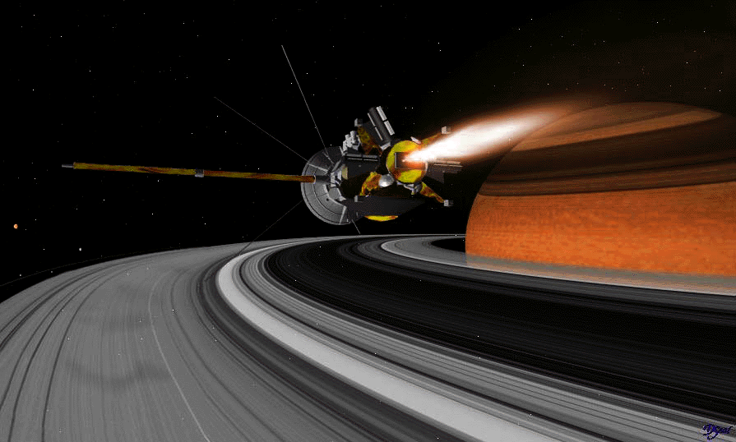
1838г | И. Г. Галле | Открывает внутреннее кольцо Сатурна (кольцо С в кольце В).
1840г | Дж. Ф. Гершель | Дает название первым пяти открытым спутникам.
1857г | Д. К. Максвелл | Доказал теоретически, что кольца должны состоять из множества несвязанных частиц (работа печатается в 1859г).
1876г |  | Открывается Белое пятно (наблюдается периодически).
1895г | А.А. Белопольский | Доказывает метеорный состав колец Сатурна.
1932г |  | В атмосфере планеты открыты метан и аммиак.
1979г | КА "Пионер - 11" | Пролетая 1 сентября в 21400 км от планеты, обнаружил магнитосферу планеты и показал тонкую структуру колец. Открыты два новых кольца.
1980г | КА "Вояджер - 1" | 12 ноября пролетает мимо планеты в 123000 км, исследует спутник Титан, открывает 5 спутников, новые кольца.
1981г | КА "Вояджер - 2" | 27 августа сближается с планетой. Исследует Титан, радиационные пояса, магнитное поле.
2000г | Бретт Глэдман | В течение года открывает 10 новых спутников у планеты.

Slide 5
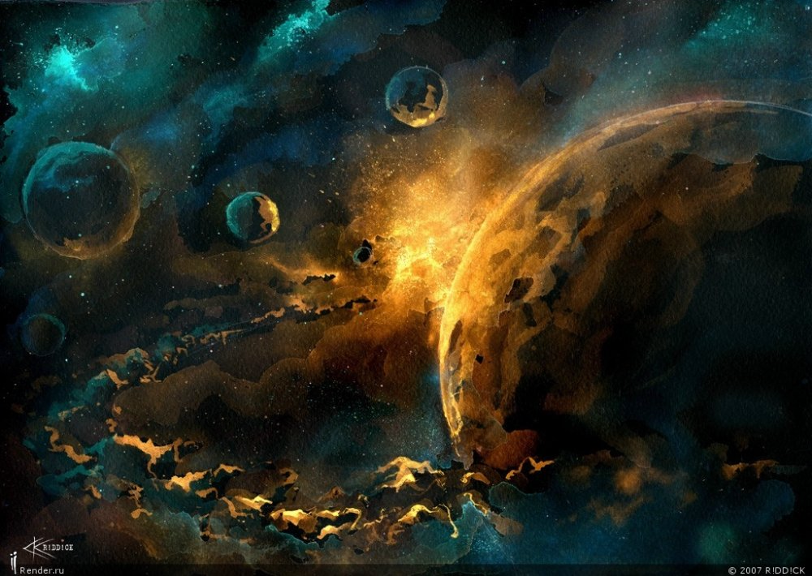
Общие сведения.
Сатурн относится к типу газовых планет: он состоит в основном из газов и не имеет твёрдой поверхности.
Экваториальный радиус планеты равен 60 300 км, полярный радиус — 54 000 км; из всех планет Солнечной системы Сатурн обладает наибольшим сжатием. Масса планеты в 95 раз превышает массу Земли, однако Сатурн имеет одну интересную особенность, плотность его составляет всего 0,69 г/см³, что делает его единственной планетой Солнечной системы, чья средняя плотность меньше плотности воды. Если бы было возможно создать огромный океан, Сатурн смог бы в нем плавать!
Один оборот вокруг оси Сатурн совершает за 10 часов, 34 минуты и 13 секунд.

Slide 6
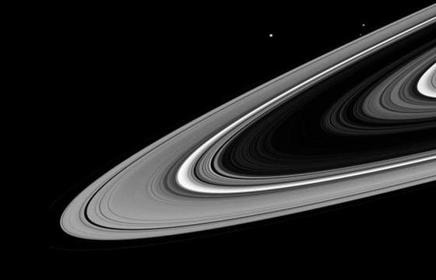
ОСНОВНЫЕ ХАРАКТЕРИСТИКИ:
Название: | Сатурн
Диаметр: | 120 000 км
Масса: | 5,7*10²⁶ кг
Плотность: | 690 кг/м³
Период вращения: | 10 часов 40 мин 30 с
Ср расст от Земли: | 9,54 а.е.
Период обращения: | 29,46 года
Эксцентриситет орбиты: | 0,056
Наклон орбиты: | 2,5°

Slide 7
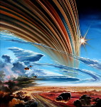
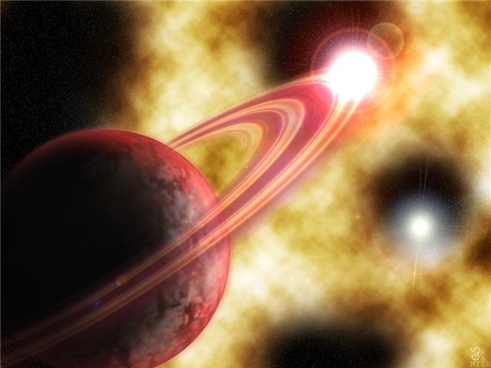
Физические характеристики
Сжатие | 0,097 96 ± 0,000 18
Экваториальный радиус | 60 268 ± 4 км
Полярный радиус | 54 364 ± 10 км
Площадь поверхности | 4,27×10¹⁰ км²
Объём | 8,2713×10¹⁴ км³
Масса | 5,6846×10²⁶ кг
Средняя плотность | 0,687 г/см³
Ускорение свободного падения на экваторе | 10,44 м/с²
Вторая космическая скорость | 35,5 км/с
Скорость вращения (на экваторе) | 9,87 км/c
Период вращения | 10 часов 34 минуты 13 секунд плюс-минус 2 секунды
Наклон оси вращения | 26,73°
Склонение на северном полюсе | 83,537°
Альбедо | 0,342 (Бонд) 0,47 (геом.альбедо)

Slide 8
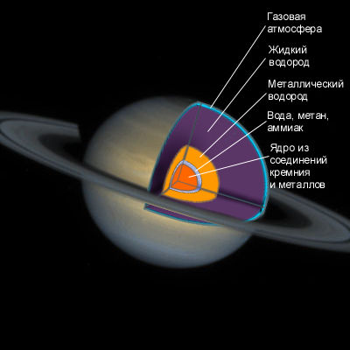
АтмосФЕРА
Верхние слои атмосферы Сатурна состоят на 93 % из водорода (по объёму) и на 7 % — из гелия (по сравнению с 18 % в атмосфере Юпитера). Имеются примеси метана, водяного пара, аммиака и некоторых других газов. Аммиачные облака в верхней части атмосферы мощнее юпитерианских.
По данным «Вояджеров», на Сатурне дуют сильные ветра, аппараты зарегистрировали скорости воздушных потоков 500 м/с. Ветра дуют, в основном, в восточном направлении (по направлению осевого вращения). Их сила ослабевает при удалении от экватора; при удалении от экватора появляются также и западные атмосферные течения. Ряд данных указывают, что ветры не ограничены слоем верхних облаков, они должны распространяться внутрь, по крайней мере, на 2 тыс. км. Кроме того, измерения «Вояджера-2» показали, что ветра в южном и северном полушариях симметричны относительно экватора. Есть предположение, что симметричные потоки как-то связаны под слоем видимой атмосферы.

Slide 9
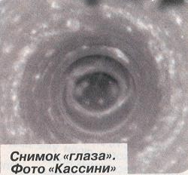
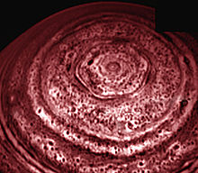
В атмосфере Сатурна иногда появляются устойчивые образования, представляющие собой сверхмощные ураганы. Аналогичные объекты наблюдаются и на других газовых планетах Солнечной системы .Гигантский «Большой белый овал» появляется на Сатурне примерно один раз в 30 лет, в последний раз он наблюдался в 1990 году (менее крупные ураганы образуются чаще).
глаз урагана. ураган на Сатурне.
Не до конца понятным на сегодняшний день остаётся такой атмосферный феномен Сатурна, как «Гигантский гексагон». Он представляет собой устойчивое образование в виде правильного шестиугольника с поперечником 25 тыс. километров, которое окружает северный полюс Сатурна.
В атмосфере обнаружены мощные грозовые разряды, полярныесияния,ультрафиолетовое излучение водорода. В частности, 5 августа 2005космический аппарат Кассини зафиксировал радиоволны, вызванные молнией
Гексагональное атмосферное образование
на северном полюсе Сатурна.

Slide 10
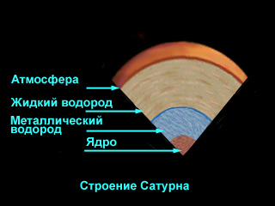
Внутреннее строение.
В глубине атмосферы Сатурна растут давление и температура, и водород постепенно переходит в жидкое состояние. На глубине около 30 тыс. км водород становится металлическим(а давление достигает около 3 миллионов атмосфер). Циркуляция электротоков в металлическом водороде создаёт магнитное поле(гораздо менее мощное, чем у Юпитера). В центре планеты находится массивное ядро (до 20 земных масс) из тяжёлых материалов — камня, железа и, предположительно, льда.

Slide 11
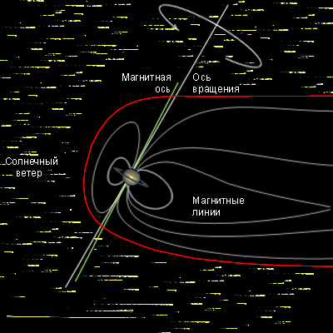
Магнитосфера.
До тех пор, пока первые космические аппараты не достигли Сатурна, наблюдательных данных о его магнитном поле не было вообще, но из наземных радиоастрономических наблюдений следовало, что Юпитер обладает мощным магнитным полем. Об этом свидетельствовало нетепловое радиоизлучение на дециметровых волнах, источник которого оказался больше видимого диска планеты, причем он вытянут вдоль экватора Юпитера симметрично по отношению к диску.
Образование магнитосферы Сатурна.

Slide 12
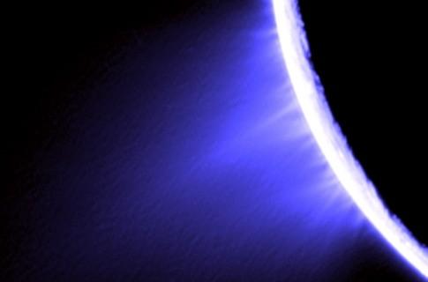
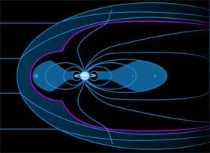
Поскольку Сатурн весьма сходен с Юпитером по своим физическим свойствам, астрономы предположили, что достаточно заметное магнитное поле есть и у него. Отсутствие же у Сатурна наблюдаемого с Земли магнитно-тормозного радиоизлучения объясняли влиянием колец.
Эти предложения подтвердились. Еще при подлете "Пионера-11" к Сатурну его приборы зарегистрировали в около планетном пространстве образования, типичные для планеты, обладающей ярко выраженным магнитным полем: головную ударную волну, границу магнитосферы (магнитопаузу), радиационные пояса
Внешняя граница магнитосферы Сатурна.

Slide 13
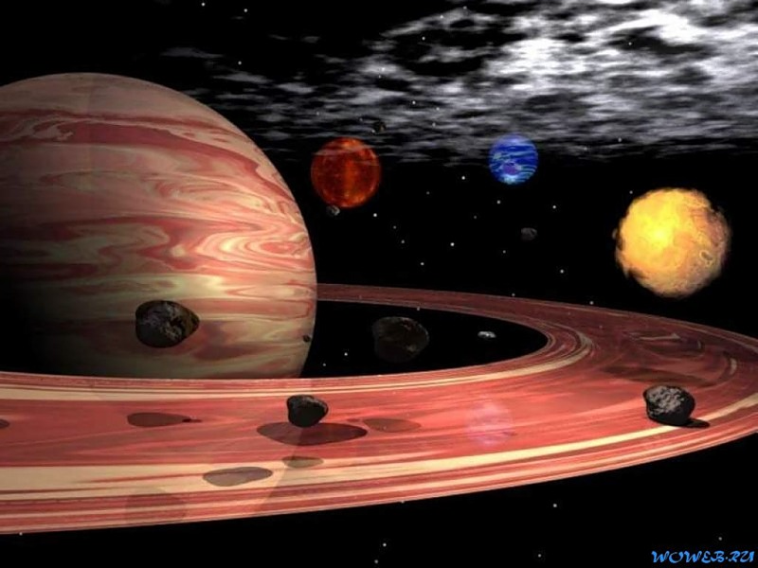
Спутники
сатурна

Slide 14
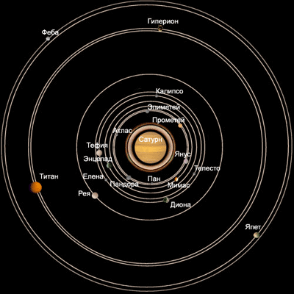
По состоянию на февраль 2010г. известно 62 спутника Сатурна. 12 из них открыты при помощи космических аппаратов: Вояджер-1(1980), Вояджер-2 (1981), Кассини (2004—2007). Большинство спутников, кроме Гиперионаи Фебы, имеет синхронное собственное вращение — они повёрнуты к Сатурну всегда одной стороной. Информации о вращении самых мелких спутников нет.

Slide 15
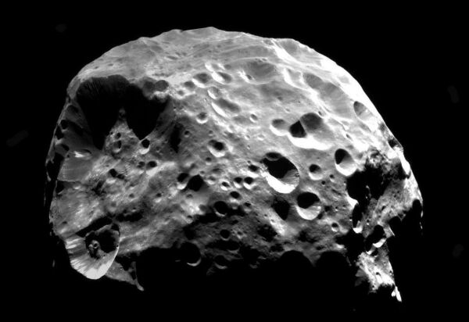
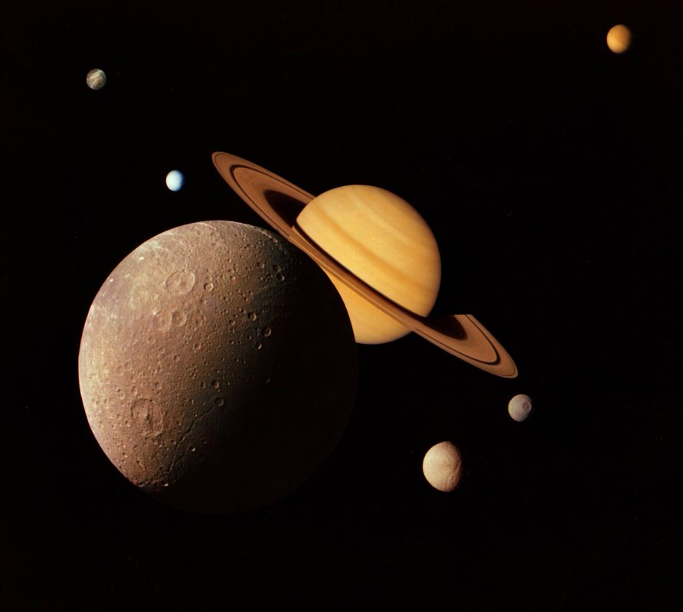
В течение 2006г. команда учёных под руководством Дэвида Джуиттаиз Гавайского университета, работающих на японском телескопе Субаруна Гавайях, объявляла об открытии 9 спутников Сатурна.Все они относятся к так называемым нерегулярным спутникам, которые отличаются вытянутыми эллиптическими орбитами, и, как полагают, сформировались не вместе с планетами, а захвачены их гравитационным полем.
Всего с 2004 года команда Джуитта обнаружила 21 спутник Сатурна.Крупнейший из спутников — Титан. Учёные предполагают, что условия на этом спутнике схожи с теми, которые существовали на нашей планете 4 миллиарда лет назад, когда на Земле только зарождалась жизнь.
Спутник Сатурна - Феба.
Титан, спутник Сатурна

Slide 16
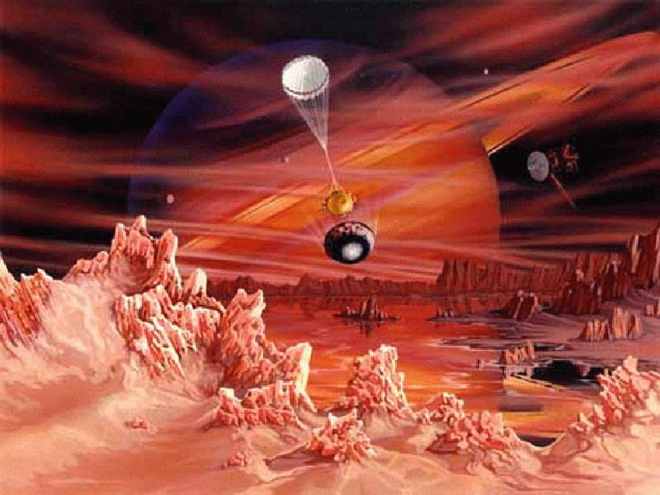
Предполагаемый пейзаж на титане.

Slide 17
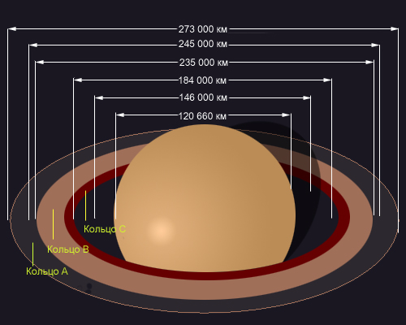
Кольца сатурна.
видимы с Земли в небольшой телескоп. Они состоят из тысяч и тысяч небольших твердых частиц из камней и льда, которые вращаются вокруг планеты. Существует 3 основных кольца, названных A, B и C. Они различимы без особых проблем с Земли. Есть и более слабые кольца – D, E, F. При ближайшем рассмотрении колец оказывается великое множество. Между кольцами существуют щели, где нет частиц. Та из щелей, которую можно увидеть в средний телескоп с Земли (между кольцами А и В), названа щелью Кассини. В ясные ночи можно даже увидеть менее заметные щели. Внутренние части колец вращаются быстрее внешних.

Slide 18
Кольцевая система Сатурна (нащвания колец и промежутков - "щелей")
Название | Расстояние от центра планеты в радиусах (км) планеты |  | Ширина (км) | Толщина (км) | Оптическая глубина | Общая масса (кг) | Альбедо
D | 1,11-1,24 | 67000-74500 | 7500 | ? | (0,01) | ? | ?
C "Креповое кольцо" | 1,24-1,52 | 74500-92000 | 17500 | ? | 0,08-0,15 | 1.1×10¹⁸ | 0,25
Щель Максвелла | 1,45 | 87500 | 270
B | 1,52-1,95 | 92000-117500 | 25500 | (0,1-1) | 1,21-1,76 | 2.8×10¹⁹ | 0,65
Щель Кассини | 1,95-2,02 | 117500-122200 | 4700 | ? | 0,12 | 5.7×10¹⁷ | 0,30
A | 2,02-2,27 | 122200-136800 | 14600 | (0,1-1) | 0,70 | 6-2×10¹⁸ | 0,60
Щель Энкеa | 2,214 | 133570 | 325
Щель Киллера | 2,263 | 136530 | 35
F | 2,324 | 140210 | 30-500 | ? | 0,01-1 | ? | ?
G | 2,75-2,88 | 165800-173800 | 8000 | 100-1000 | 10⁻⁴-10⁻⁵ | 6-23×10⁶ | ?
E | 3-8 | 180000-480000 | 300000 | (1000) | 10⁻⁶-10⁻⁷ | ? | ?

Slide 19
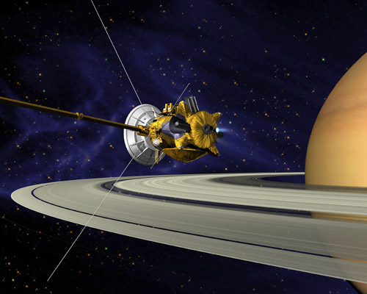
Интересные факты

Slide 20
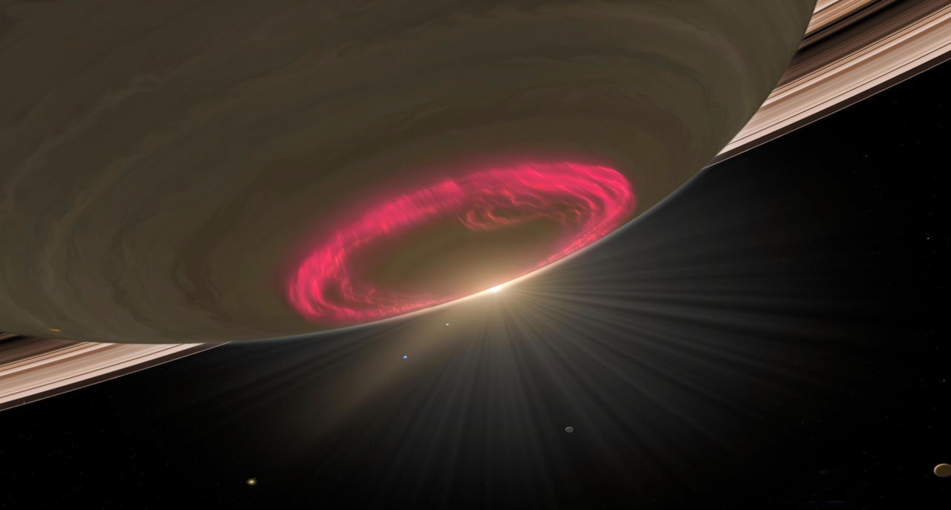
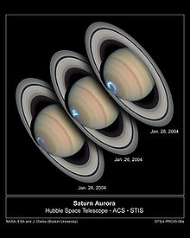
Британские астрономы обнаружили в атмосфере Сатурна новый тип полярного сияния, которое образует кольцо вокруг одного из полюсов планеты.

Slide 21
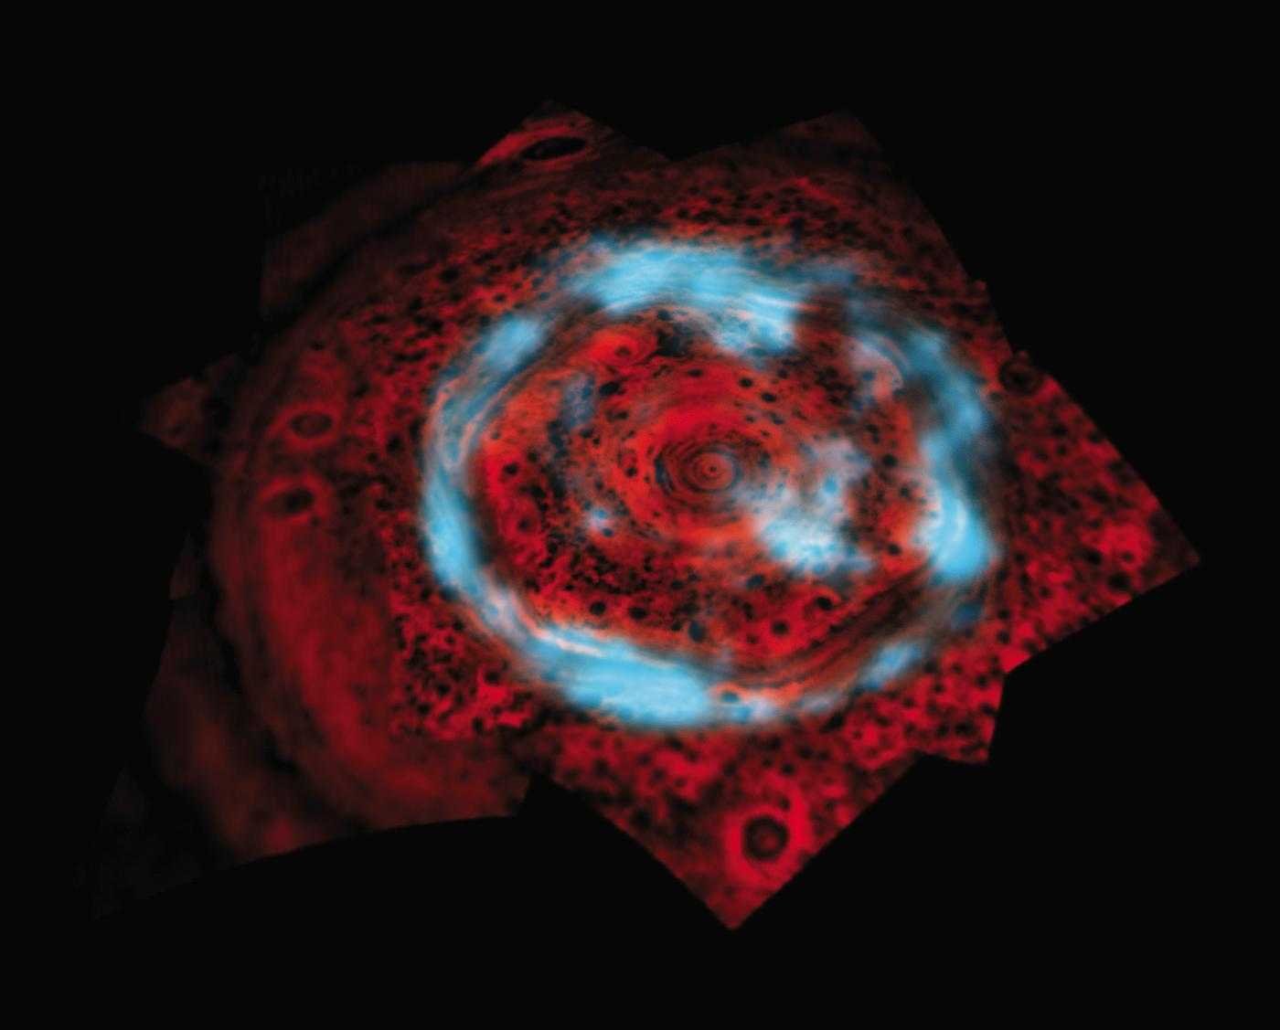
Полярные сияния Сатурна вызваны высокоэнергетическим потоком от Солнца, которое охватывает планету. Полярное сияние Сатурна может быть замечено только в ультрафиолетовом свете, создание которого не помогает рассмотреть его с Земли.
Полярное сияние Сатурна аналогично земному - оба связаны с частицами солнечного ветра, которые захватываются магнитным полем планеты как ловушкой и двигаются вдоль силовых линий от полюса к полюсу туда - обратно. В ультрафиолете полярное сияние лучше выделяется на фоне планеты благодаря сильному люминесцентному свечению водорода.
Изучение полярного сияния Сатурна началось более 20 лет назад: «Пионер 11» обнаружил увеличение яркости Сатурна у полюсов в далеком ультрафиолете в 1979г. Пролеты «Вояждеров» 1 и 2 мимо Сатурна в начале 1980-х дали общее описание полярного сияния. Эта аппараты впервые промерили магнитное поле Сатурна, которое оказалось очень сильным.

Slide 22
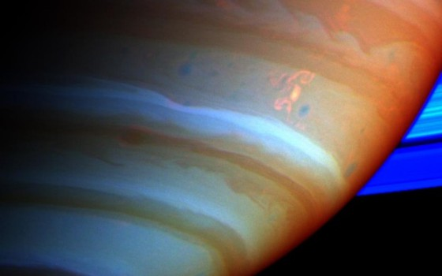
Prezented.Ru

